Slide 1


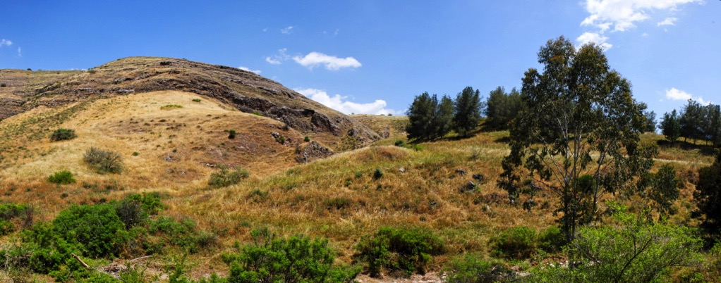
L’histoire de
Josias
D. Gern 5.2015

Slide 2
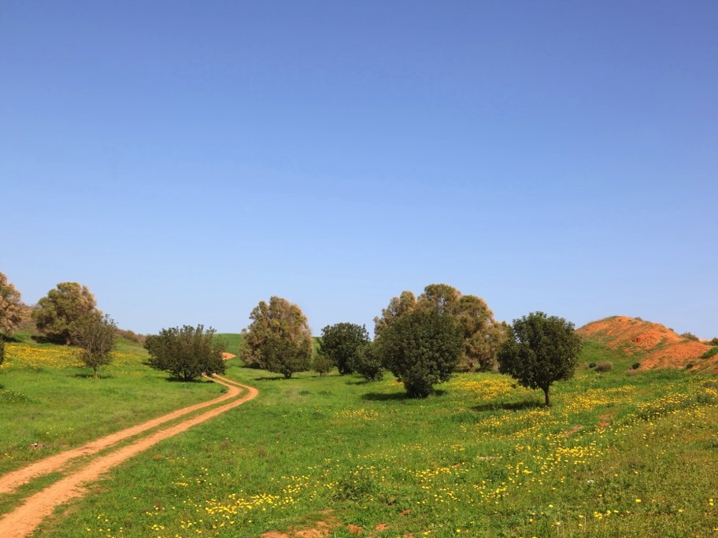
Introduction
JESUS CHRIST
300 ans
400 ans
40 ans
360 ans
120 ans
330 ans
70 ans
500 ans
Josias

Slide 3
Chronologie des rois de Juda
  Le nombre de mauvais rois est plus grand que le nombre de bons rois, leurs années de règne sont par contre moins grandes.
Roboam
Abija
Asa
Josaphat
Joram
Achazia
17 ans
3 ans
41 ans
25 ans
8 ans
1 an
Athalie
Joas
Amatsia
Ozias
Jotham
Achaz
40 ans
29 ans
52 ans
16 ans
16 ans
Ezéchias
Manassé
Amon
Josias
Joachaz
Jojakim
29 ans
55 ans
2 ans
31 ans
3 mois
11 ans
Jojakin
Sédécias
3 mois
11 ans

Slide 4
Début du règne
Le père de Josias, Amon, abandonne l'Eternel.
Ses serviteurs conspirent contre lui et le mettent à mort.
Le peuple tue les conspirateurs et établissent Josias roi sur le royaume de Juda.
Il devient roi à l’âge de 8 ans.
Il règne 31 ans sur le royaume de Juda.
Il fait ce qui est droit aux yeux de l’Eternel.
    Il fit ce qui est droit aux yeux de l'Eternel, et il marcha dans toute la voie de David, son père; il ne s'en détourna ni à droite ni à gauche. 2.Rois 22,2

Slide 5

Comme Josias, restons attachés au Seigneur.
Demandons-Lui de nous guider dans notre vie.
    Eternel! fais-moi connaître tes voies, Enseigne-moi tes sentiers. Conduis-moi dans ta vérité, et instruis-moi; Car tu es le Dieu de mon salut, Tu es toujours mon espérance. Ps 25,4

Slide 6
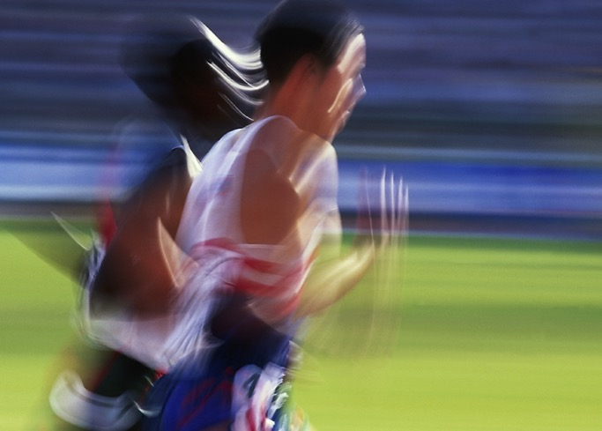
Notre Seigneur nous dit de courir pour lui!
    Nous aussi, … rejetant tout fardeau et le péché qui [nous] enveloppe si aisément, courons avec patience la course qui est devant nous, fixant les yeux sur Jésus… Hbr 12,1

Slide 7

A 16 ans, Josias recherche l'Eternel.
Nous avons aussi une décision personnelle à prendre:
  Accepter ou non Jésus-Christ dans notre cœur comme notre Sauveur et Seigneur.
Ce pas décisif accompli, nous pouvons alors le suivre.
TP

Slide 8
Purification du pays
A 16 ans, il se met à rechercher Dieu.
    La huitième année de son règne, alors qu’il était encore jeune, il commença à rechercher le Dieu de son ancêtre David. 2 Chr 34:3
A 20 ans, il commence de purifier son royaume.
    …la douzième année, il commença à purifier Juda et Jérusalem des hauts lieux, des idoles, des images taillées et des images en métal fondu. 2 Chr 34:3
Il s'agit d'une purification complète de tout le pays.
    On renversa devant lui les autels des Baals, et il abattit les statues consacrées au soleil qui étaient dessus; il brisa les idoles, les images taillées et les images en métal fondu et les réduisit en poussière… 2Chr 34,3

Slide 9
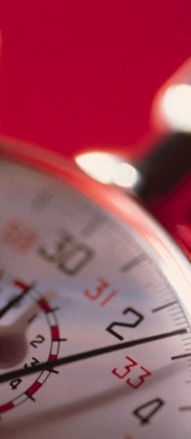
Satan utilise aujourd'hui encore de nombreux moyens pour nous attirer à lui!
Beaucoup de choses sont bonnes à dose raisonnable.
Mais quand elles occupent
  tout notre temps
  et toute notre pensée,
elles risquent fortement de nous éloigner de Jésus.
TP

Slide 10
Il parcourt lui-même le royaume.
Il s'assure personnellement de la destruction des faux dieux et des autels.
A Béthel, Josias renverse l'autel qu'avait fait Jéroboam 1er .
300 ans auparavant, un homme de Dieu avait annoncé au roi Jéroboam:
    … ainsi parle l'Eternel: Voici, il naîtra un fils à la maison de David; son nom sera Josias; il immolera sur toi les prêtres des hauts lieux qui brûlent sur toi des parfums, et l'on brûlera sur toi des ossements d'hommes! 1.Rois 13,1
Quand Dieu fait des promesses, il les tient!

Slide 11
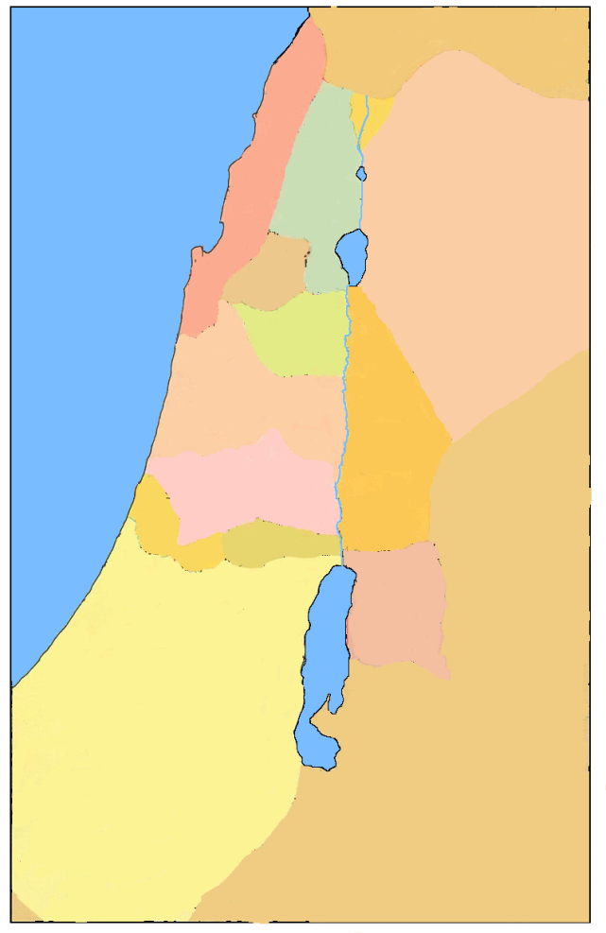
Josias va ensuite purifier l’ancien royaume d’Israël.
    Puis il passa dans les villes de Manassé, d'Ephraïm, de Siméon et jusqu'en Nephtali et fit de même dans les ruines aux alentours. 2Chr 34,6
  Il s'agit de ruines car le royaume d'Israël a été dévasté par les Assyriens près d'un siècle auparavant.
Nephtali
Manassé
Manassé
Ephraim
Juda
Siméon

Slide 12
La réparation du temple
A 26 ans, Josias fait réparer le temple.
    … après qu'il eut purifié le pays et la maison, il envoya Schaphan, … chef de la ville, et Joach, … l'archiviste, pour réparer la maison de l'Eternel, son Dieu. 2Chr 3
L'argent des dîmes et des dons volontaires du peuple sert à payer les ouvriers.
L'argent des dîmes et des dons volontaires du peuple sert à payer les ouvriers.
Qui participe à la réparation?
  Le chef de la ville
  Des religieux
  Le souverain sacrificateur, des Lévites

Slide 13
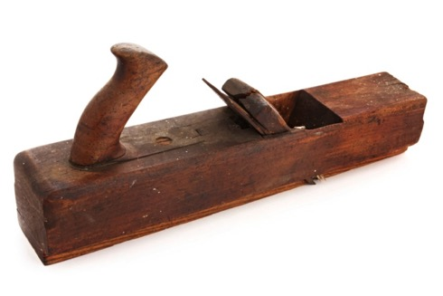
  Des secrétaires, des commissaires, l’archiviste
  Des ouvriers du bâtiment, des charpentiers, des maçons.
Chaque ouvrier a un travail précis.
Les Lévites, habiles à jouer de la musique, surveillent les ouvriers!
Le zèle de tous ces ouvriers est relevé:
    Ces hommes accomplissaient honnêtement leur travail. 2Chr 34,12

Slide 14
Voici un exemple à suivre!
Nous avons aussi chacun des dons naturels et des compétences acquises.
Le Seigneur nous les a donnés afin que nous les utilisions pour Lui.
Il désire que nous Lui donnoins le meilleur de nous-mêmes.
Si on fait quelque chose pour Lui,
  faisons-le non seulement de tout notre cœur
  mais aussi avec professionnalisme.

Slide 15
Découverte du livre de la Loi
Durant ces travaux, Hilkijà, le sacrificateur, trouve le livre de la Loi.
    Au moment où l'on retira du coffre l'argent qui avait été apporté au Temple de l'Eternel, le prêtre Hilkijà découvrit le livre de la Loi de l'Eternel transmise par Moïse. 2Chr 34,14
Hilkijà donne le livre à Schaphan le scribe qui l'apporte au roi.
    Schaphan, le secrétaire, dit encore au roi: Le sacrificateur Hilkijà m'a donné un livre. Et Schaphan le lut devant le roi. 2Chr 34,18
En entendant la lecture, Josias déchire ses vêtements.
  Il montre ainsi que sa conscience est atteinte.

Slide 16
Il dit à ses serviteurs:
    Allez, consultez l'Eternel pour moi et pour ce qui reste en Israël et en Juda, au sujet des paroles de ce livre qu'on a trouvé; car grande est la colère de l'Eternel qui s'est répandue sur nous, parce que nos pères n'ont point observé la parole de l'Eternel et n'ont point mis en pratique tout ce qui est écrit dans ce livre. 2Chr 34,21
  La découverte de ce livre va révolutionner la vie spirituelle en Israël.

Slide 17
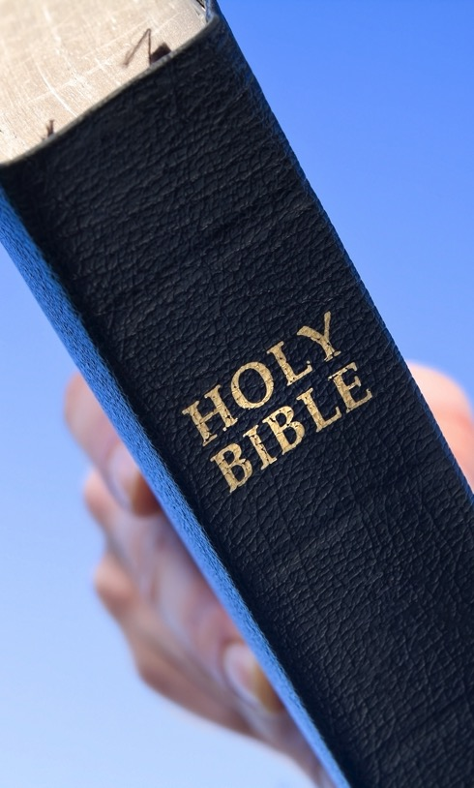
Beaucoup de bibles s'entassent
  dans des bibliothèques,
  cachées dans des caves ou des greniers.
Y a-t-il de la poussière sur votre bible?
Ouvrez-là et cherchez-y le Seigneur!
Obéissez à tout ce que le Seigneur vous dit de faire…
  sans retrancher certains éléments,
  sans devenir légaliste en rajoutant inutilement des règles humaines.
FO

Slide 18
La découverte de ce livre va révolutionner la vie spirituelle en Israël.
Sur ordre de Josias, le sacrificateur Hilkijà consulte la prophétesse Hulda.
Hulda confirme ce que Josias a lu dans le livre de la Loi:
  Etant donné que le peuple s'est éloigné de l'Eternel, celui-ci va déverser sa fureur sur lui.
  Josias ne verra pas cette période de jugement.

Slide 19
Josias veut faire profiter le peuple de la lecture du livre de la Loi.
Il rassemble tout le peuple au temple, y compris les enfants!
    Josias lut devant eux toutes les paroles du livre de l'alliance, qu'on avait trouvé dans la maison de l'Eternel. 2Chr 34,30
Josias s'engage à être fidèle à l'Eternel et à obéir à ses ordonnances.
Il oblige le peuple à s'engager à servir l'Eternel.
La lecture de la Parole porte ses fruits.

Slide 20
Josias fait disparaître
  ceux qui évoquent les esprits,
  ceux qui prédisent l'avenir,
  les idoles.
    Josias fit disparaître ceux qui évoquaient les esprits et ceux qui prédisaient l'avenir, et les théraphim, et les idoles, et toutes les abominations qui se voyaient dans le pays de Juda et à Jérusalem, afin de mettre en pratique les paroles de la loi, 2.Rois 23,24
Le croyant est aussi appelé à mettre en pratique ce qu'il trouve dans la bible.

Slide 21
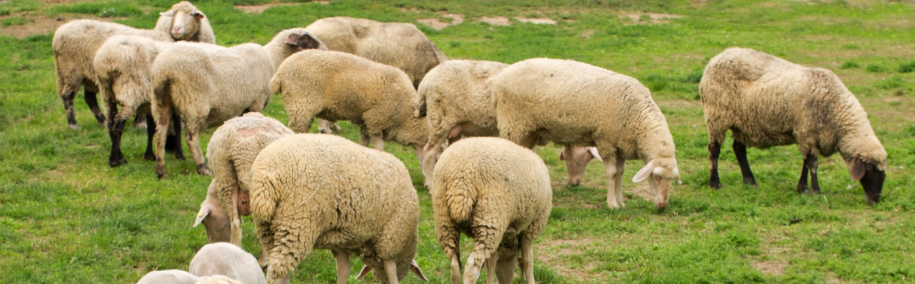
Célébration de la Pâque
La 18ème année de son règne, Josias célèbre la Pâque à Jérusalem.
37’600 agneaux et 3’800 bœufs sont sacrifiés.
FO

Slide 22
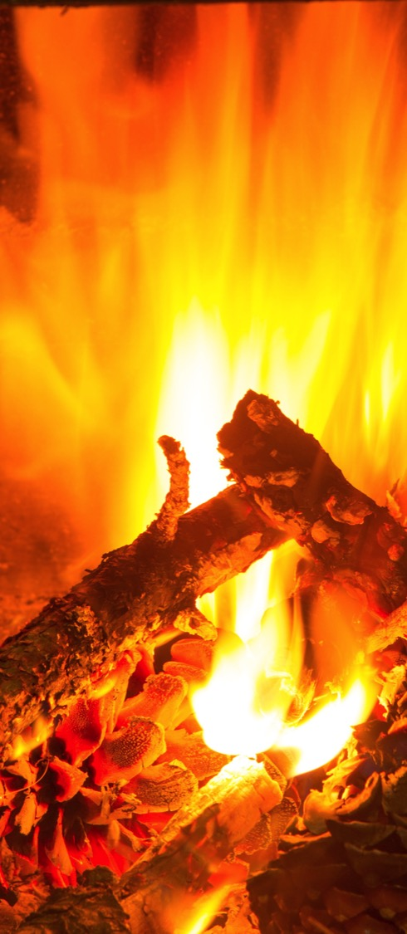
Les Lévites sont à l’œuvre.
  Ils immolent les agneaux.
  Ils remettent le sang des animaux aux sacrificateurs (Prêtres).
  Ils ôtent la peau des victimes.
  Ils mettent de côté les parties des bêtes qui doivent être offertes en holocauste.
  Ils font rôtir les agneaux au feu, selon le rituel prescrit.

Slide 23
Les offrandes consacrées sont cuites puis distribuées à tous les gens du peuple.
Les Israélites célèbrent la Pâque et la fête des pains sans Levain durant 7 jours.
C'est la plus grande célébration de la Pâque depuis l'époque du Prophète Samuel.

Slide 24
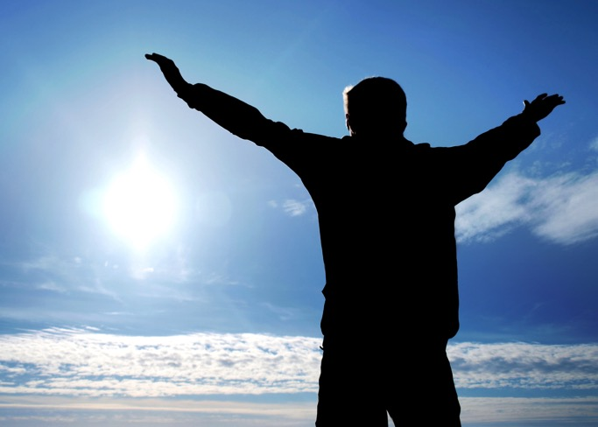
Avons-nous le même élan que Josias lorsque nous adorons le Seigneur?
Par Jésus, offrons donc en tout temps à Dieu un sacrifice de louange qui consiste à célébrer son nom. Hbr 13,15
TP

Slide 25
Josias déploie une grande énergie spirituelle.
Il intervient personnellement dans tous les détails:
  "déposez…"
  "Organisez…"
  "Occupez…"
  "Immolez-les…"
  "Purifiez-vous …" 2 chr 35/1
Josias côté théorie:
    Josias s'adressa aux lévites. Il leur dit : …2Chr 35,3
Josias côté pratique:
    Josias préleva pour la Pâque trente mille agneaux … sur ses propres troupeaux. 2Chr 35,7

Slide 26
A sa suite, les chefs donnent des animaux pour les sacrifices
Que nos actions soient semblables à nos paroles.
Soyons actifs pour le Seigneur!

Slide 27
La chute morale de Josias
Néco, roi d'Egypte, se rend dans le Nord de l'Assyrie.
1ère erreur de Josias:
  Néco lui donne un message venant de l'Eternel.
  Josias refuse de l'écouter.
    Mais Josias ne voulut pas se retirer, et il se déguisa pour aller l'affronter sans tenir compte de l'avertissement de Néco, qui était pourtant inspiré par Dieu. Il vint livrer bataille dans la vallée de Meguiddo. 2Chr 35,22
2ème erreur de Josias:
  Josias se déguise.
  Le roi Achab avait déjà utilisé ce procédé et avait été tué.

Slide 28
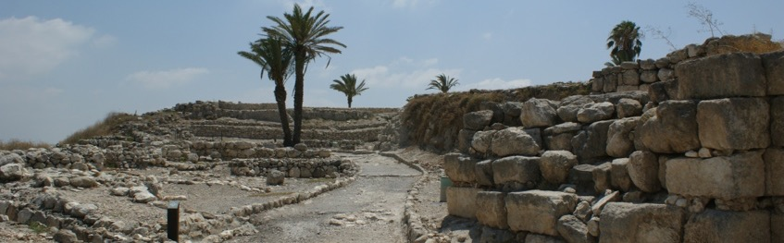
Les armées de Josias et de Néco se rencontrent à Meguiddo.
L'armée de Josias perd la bataille.
Ruines à Meguiddo
DG

Slide 29
C'est à Meguiddo qu'aura lieu la bataille d'Harmaguédon.
Cette bataille n'a pas encore eu lieu aujourd'hui.
Les armées du monde entier s'y rassembleront pour faire la guerre à Israël.
Durant cette guerre,
  toutes les armées seront écrasées par notre Seigneur.
  les Juifs seront miraculeusement délivrés.
  les Juifs reconnaîtront le Messie dans la personne de Jésus-Christ qui se présentera au monde entier.

Slide 30
La mort de Josias
Tout le peuple pleure son roi.
Le prophète Jérémie prononce une complainte en son honneur.
Un deuil national est instauré.
Joachaz, son fils, règne à sa place.
Aucun roi de Juda n'a été aussi absolu que Josias dans ses réformes.
    Avant Josias, il n'y eut point de roi qui, comme lui, revienne à l'Eternel de tout son coeur, de toute son âme et de toute sa force, selon toute la loi de Moïse; et après lui, il n'en a point paru de semblable. 2.Rois 23,25

Slide 31
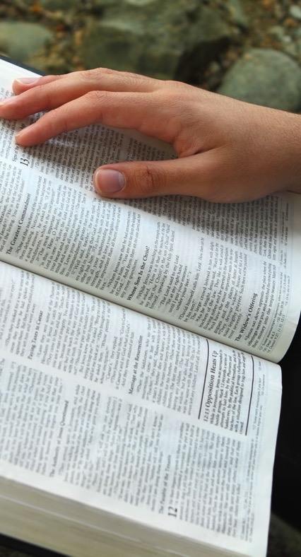
Conclusion
Faisons comme Josias:
Que le Seigneur nous donne aussi de chercher sa pensée dans la bible.
  Qu'elle pénètre nos cœurs,
  Qu'elle transperce nos consciences,
  … et que nous la mettions en pratique!
FO

Slide 32
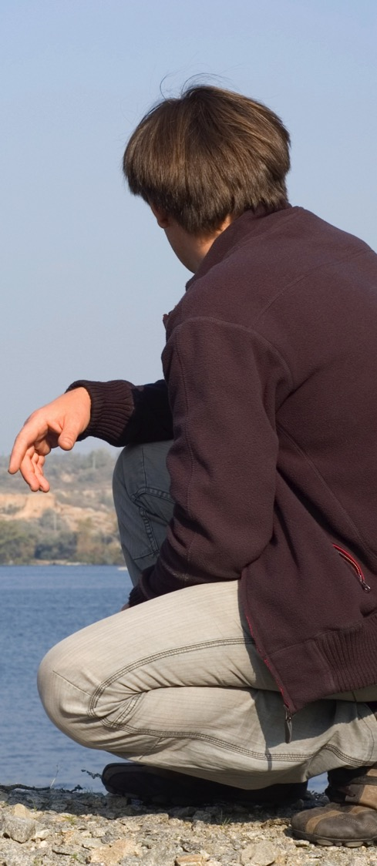
Le Seigneur nous parle par la bible;
il nous parle aussi
  directement,
  par d’autres personnes,
  par des visions
  et par tout moyen qu’Il juge bon.
aspirons à cette communion divine.
TP

